Slide 1
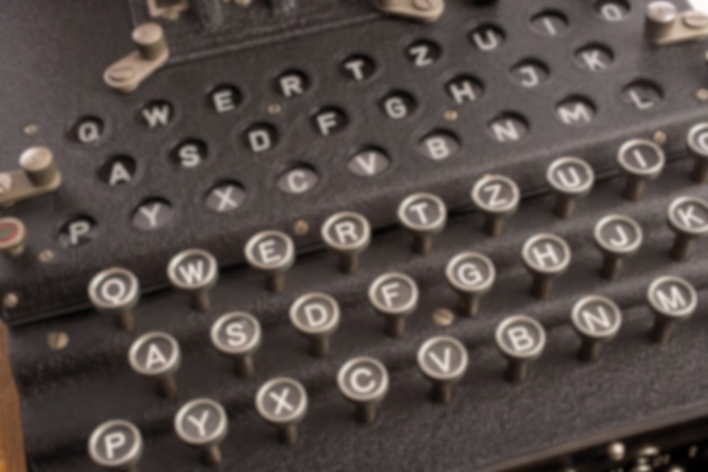
Enigma
Keuzecollege Hanzehogeschool
1 december 2023

Slide 2


Slide 3
Substitutiecijfers
versleutelmethode
Elke letter wordt vervangen door een andere letter
Simpelste voorbeeld: Caesarcijfer
Makkelijk handmatig uit te voeren
ATTACKATDAWN
ABCDEFGHIJKLMNOPQRSTUVWXYZ
KLMNOPQRSTUVWXYZABCDEFGHIJ
KDDKUKDMDKGX

Slide 4
Histogramanalyse
Per taal is bekend hoe vaak letters voorkomen
Zoeken welke letters vervangen zijn door andere letters
Makkelijker voor langere teksten

Slide 5
Polyalfabetische cijfers
Wat als we niet een enkel substitutiecijfer gebruiken, maar een aantal?
Histogramanalyse wordt lastiger
Bewerkelijk voor meer dan een paar substitutiecijfers
ATTACKATDAWN
ABCDEFGHIJKLMNOPQRSTUVWXYZ
KLMNOPQRSTUVWXYZABCDEFGHIJ
ABCDEFGHIJKLMNOPQRSTUVWXYZ
VWXYZABCDEFGHIJKLMNOPQRSTU
KODVUFDODVGI

Slide 6
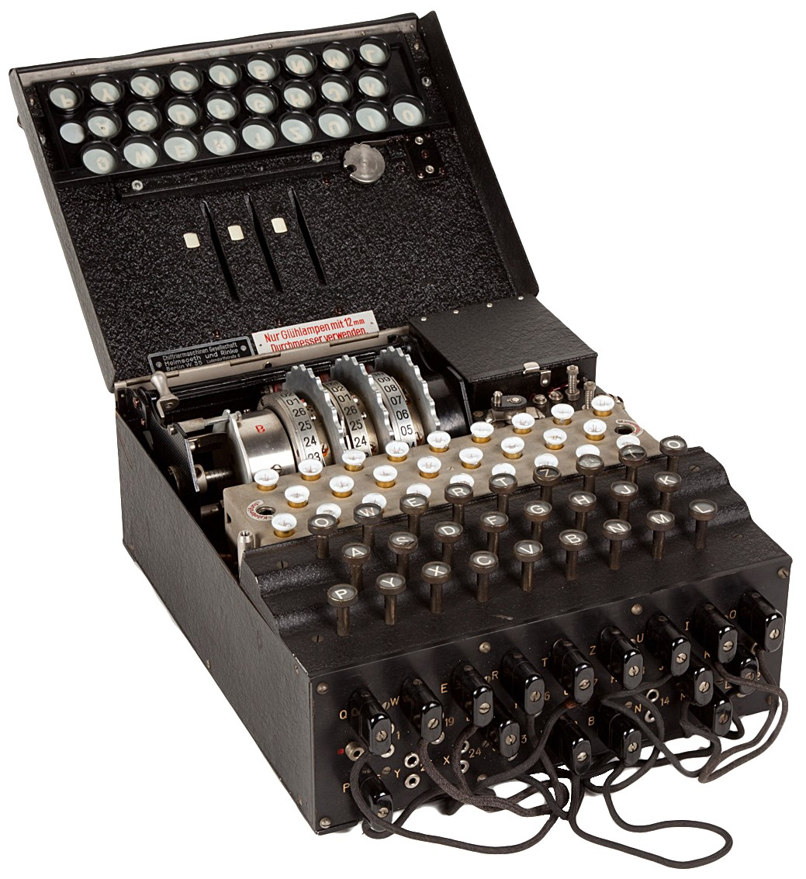
Enigma
Uitgevonden in 1918 door Arthur Scherbius
Enigma I vanaf 1926 in gebruik door de Duitse Reichswehr (latere Wehrmacht)
Enigma M3 vanaf 1934 in gebruik door Reichtswehr en Reichsmarine (later Kriegsmarine)
Enigma M4 vanaf 1942 in gebruik door Kriegsmarine

Slide 7
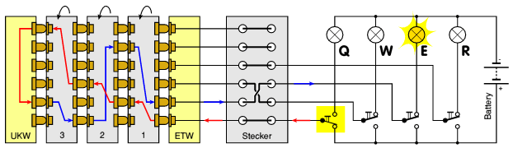
Enigma
Stroomkring van toetsenbord naar lampjes
Door draaien van rotors wordt elke toetsaanslag een nieuwe stroomkring gemaakt

Slide 8
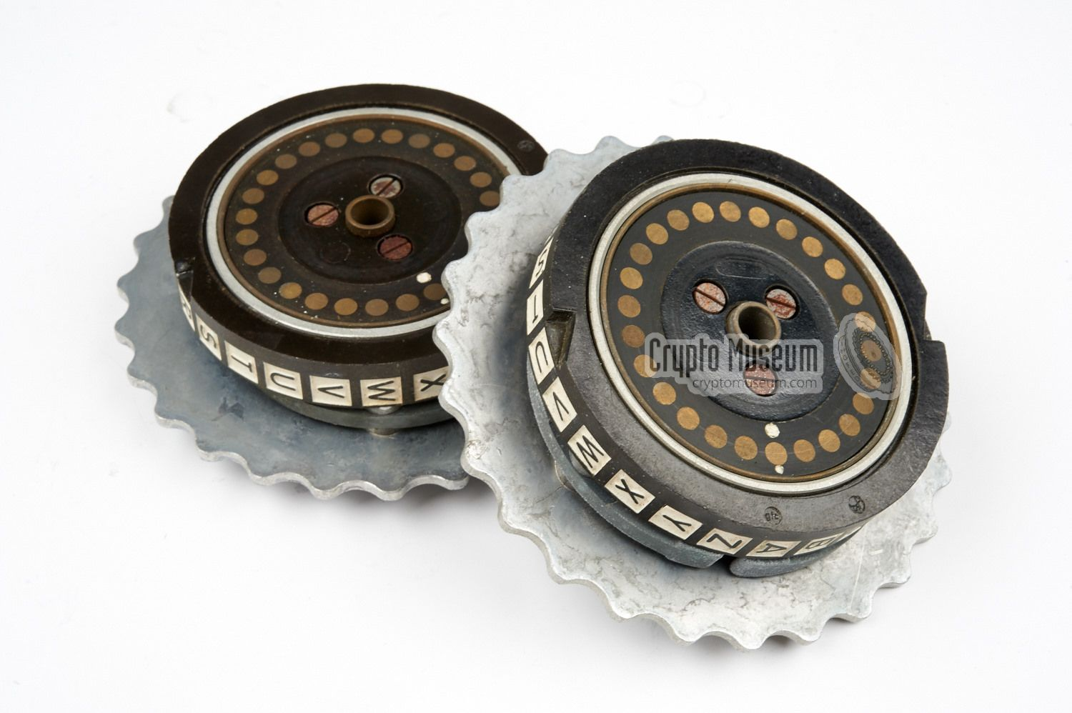
Walze (Wielen)
Rotors
Elke rotor is een substitutiecijfer
Rechterrotor draait elke letter
Middelste rotor één keer per omwenteling van de rechter
Linkerrotor één keer per omwenteling van de middelste
Elke rotor heeft zijn eigen punt waar hij de volgende rotor laat draaien

Slide 9
Ringstellung
Ringinstelling
Elke rotor kan gedraaid worden zodat de interne bedrading anders wordt aangesloten
De punten waar de rotor de volgende laat draaien veranderen hierdoor niet
17.576 mogelijke instellingen

Slide 10
Grundstellung
Beginpositie
De rotors draaien na elke letter door
Door een andere beginpositie te kiezen begint de versleuteling ergens anders

Slide 11
Walzenlage
Rotorpositie
Afhankelijk van het type Enigma 3 plekken voor een rotor, en keuze uit 3 tot 5 rotors
6 tot 60 mogelijke instellingen

Slide 12
Umkehrwalze
Reflector
Zorgt ervoor dat de versleuteling symmetrisch is, zodat decoderen makkelijk is
Een letter kan niet naar zichzelf coderen
Van deze zwakheid maakte Alan Turing gebruik

Slide 13
Steckerbrett
Stekkerbord
10 kabels die twee letters verwisselen
Verwisselt letters meteen nadat ze getypt worden, en net voordat ze naar de lampjes gaan
150.738.274.937.250 (150 biljoen) mogelijke instellingen

Slide 14
Enigma breken
Alle combinaties die je kan instellen leidt tot een heel hoog aantal mogelijke sleutels
Walzenlage: 60 mogelijkheden
Steckerbrett: 150.738.274.937.250 mogelijkheden
Ringstellung: 17.576 mogelijkheden
Alles gecombineerd: 158.962.555.217.826.360.000 (158 triljoen, of 158 miljoen miljoen miljoen) mogelijkheden
Dan is de Grundstellung nog niet eens meegerekend

Slide 15
Enigma breken
Polen voelde zich bedreigd door Duitsland
Biuro Szyfrów: een instituut om Duitse codes te breken
Marian Rejewski: een wiskundige van de universiteit van Poznań
Alles tegelijk kraken is niet haalbaar
Wat als je de rotorinstellingen los zou kunnen breken?

Slide 16
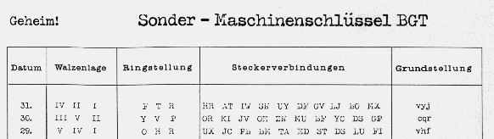
Karakteristiekenmethode
Duitse radio-operators kregen maandelijks een nieuw blad met instellingen voor Enigma

Slide 17
Karakteristiekenmethode
Voor elk bericht een nieuwe Grundstellung
Versleuteld met de Grundstellung van de dag
Dubbel verstuurd om te zorgen dat het goed overkwam
Deze kennis kon Rejewski gebruiken

Slide 18
Karakteristiekenmethode
Bekend is dat de eerste letter hetzelfde is als de vierde letter
Ook voor de tweede en de vijfde, en de derde en de zesde
Per paar een tabel voor deze relaties
ABCDEFGHIJKLMNOPQRSTUVWXYZNSYQTICHAFEXJPULWRZKGOVMDB

Slide 19
Karakteristiekenmethode
Bekend is dat de eerste letter hetzelfde is als de vierde letter
Ook voor de tweede en de vijfde, en de derde en de zesde
Per paar een tabel voor deze relaties
Cykels zoeken in meerdere berichten
ABCDEFGHIJKLMNOPQRSTUVWXYZNSYQTICHAFEXJPULWRZKGOVMDB
(BSZ)(ANPLXMJFI)(CYDQWVOUG)(ETK)(H)(R)

Slide 20
Karakteristiekenmethode
Alleen de lengte van de cykels gebruiken
Alleen afhankelijk van de Walzenlage en de Grundstellung
Steckerbrett en Ringstellung passen de letters in de cykels wel aan, maar niet de lengte
Drie mogelijke rotoren dus 6 mogelijkheden voor Walzenlage
105.456 mogelijkheden in totaal
Alles uitproberen en in een catalogus opslaan

Slide 21
Karakteristiekenmethode
Gevonden instellingen gebruiken om te kijken hoe de letters in de cykels eruit komen te zien
Dit vergeleken met de gevonden cykels geeft de stekkers in het Steckerbrett
(FSC)(GDPXLOWBV)(ZYNUJIMQA)(KTE)(H)(R)
(FSC)(GDPXLOWBV)(ZYNUJIMQA)(KTE)(H)(R)
(BSZ)(ANPLXMJFI)(CYDQWVOUG)(ETK)(H)(R)
AG BF CZ DN EK IV JW LX MO QU

Slide 22
Karakteristiekenmethode
Alleen Ringstellung nog onbekend
Meeste berichten begonnen met ‘An: ‘ (aan), ofwel ANX.
17.576 mogelijkheden
Brute force: alles proberen

Slide 23
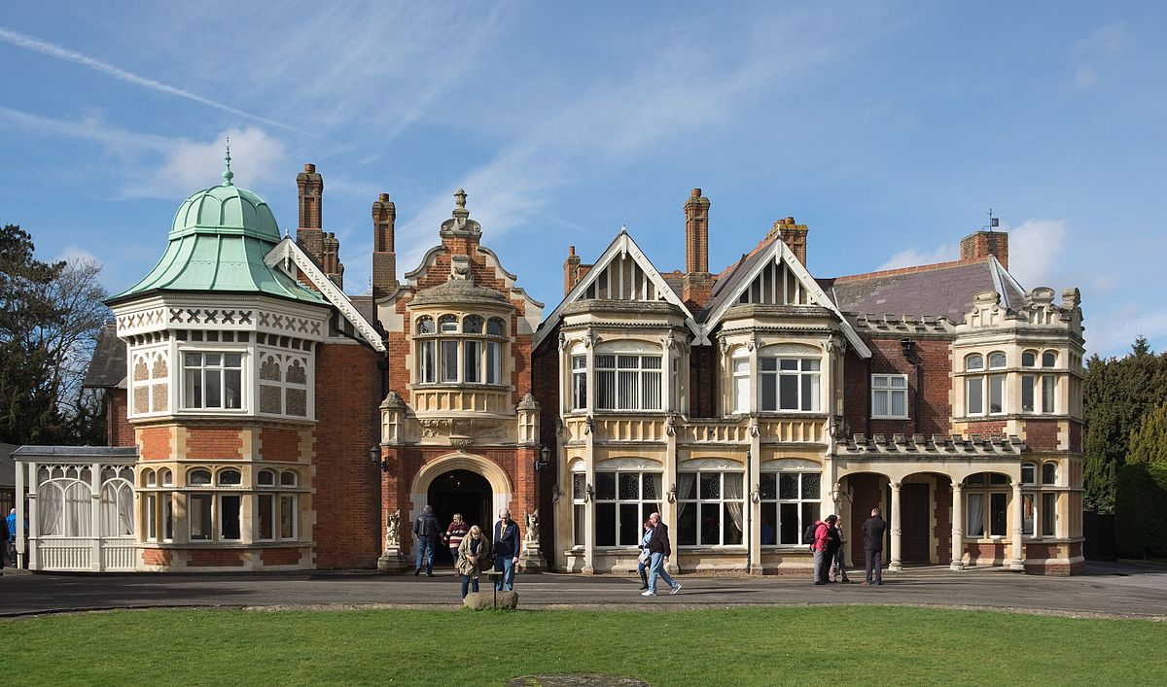
Bletchley Park
Verbeteringen in Enigma en Duitse communicatieprotocollen zorgden ervoor dat de karakteristiekenmethode niet meer werkte
Polen deelden hun kennis met Britten en Fransen
Na het uitbreken van de oorlog opgericht om Duitse codes te breken
Onder andere Alan Turing werkte daar
Doorbraak in breken Enigma door het gebruik van cribs

Slide 24
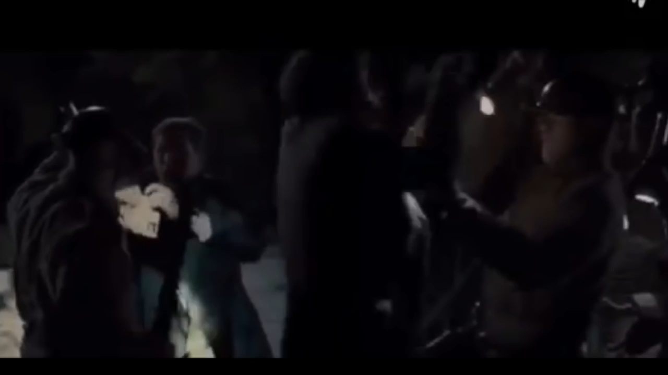

Slide 25
Cribs
Woorden die in veel berichten terugkomen
Known plaintext attack
Wetter, eins, Keine besondere Ereignisse, Heil Hitler
Omdat Enigma een letter niet naar zichzelf kan versleutelen, kunnen veel mogelijkheden uitgesloten worden
OHJYPDOCMQNJCOSGDAHLEIHYSOPJSMNUA
KEINEXBESONDEREXEREIGNISSE
KEINEXBESONDEREXEREIGNISSE
KEINEXBESONDEREXEREIGNISSE

Slide 26
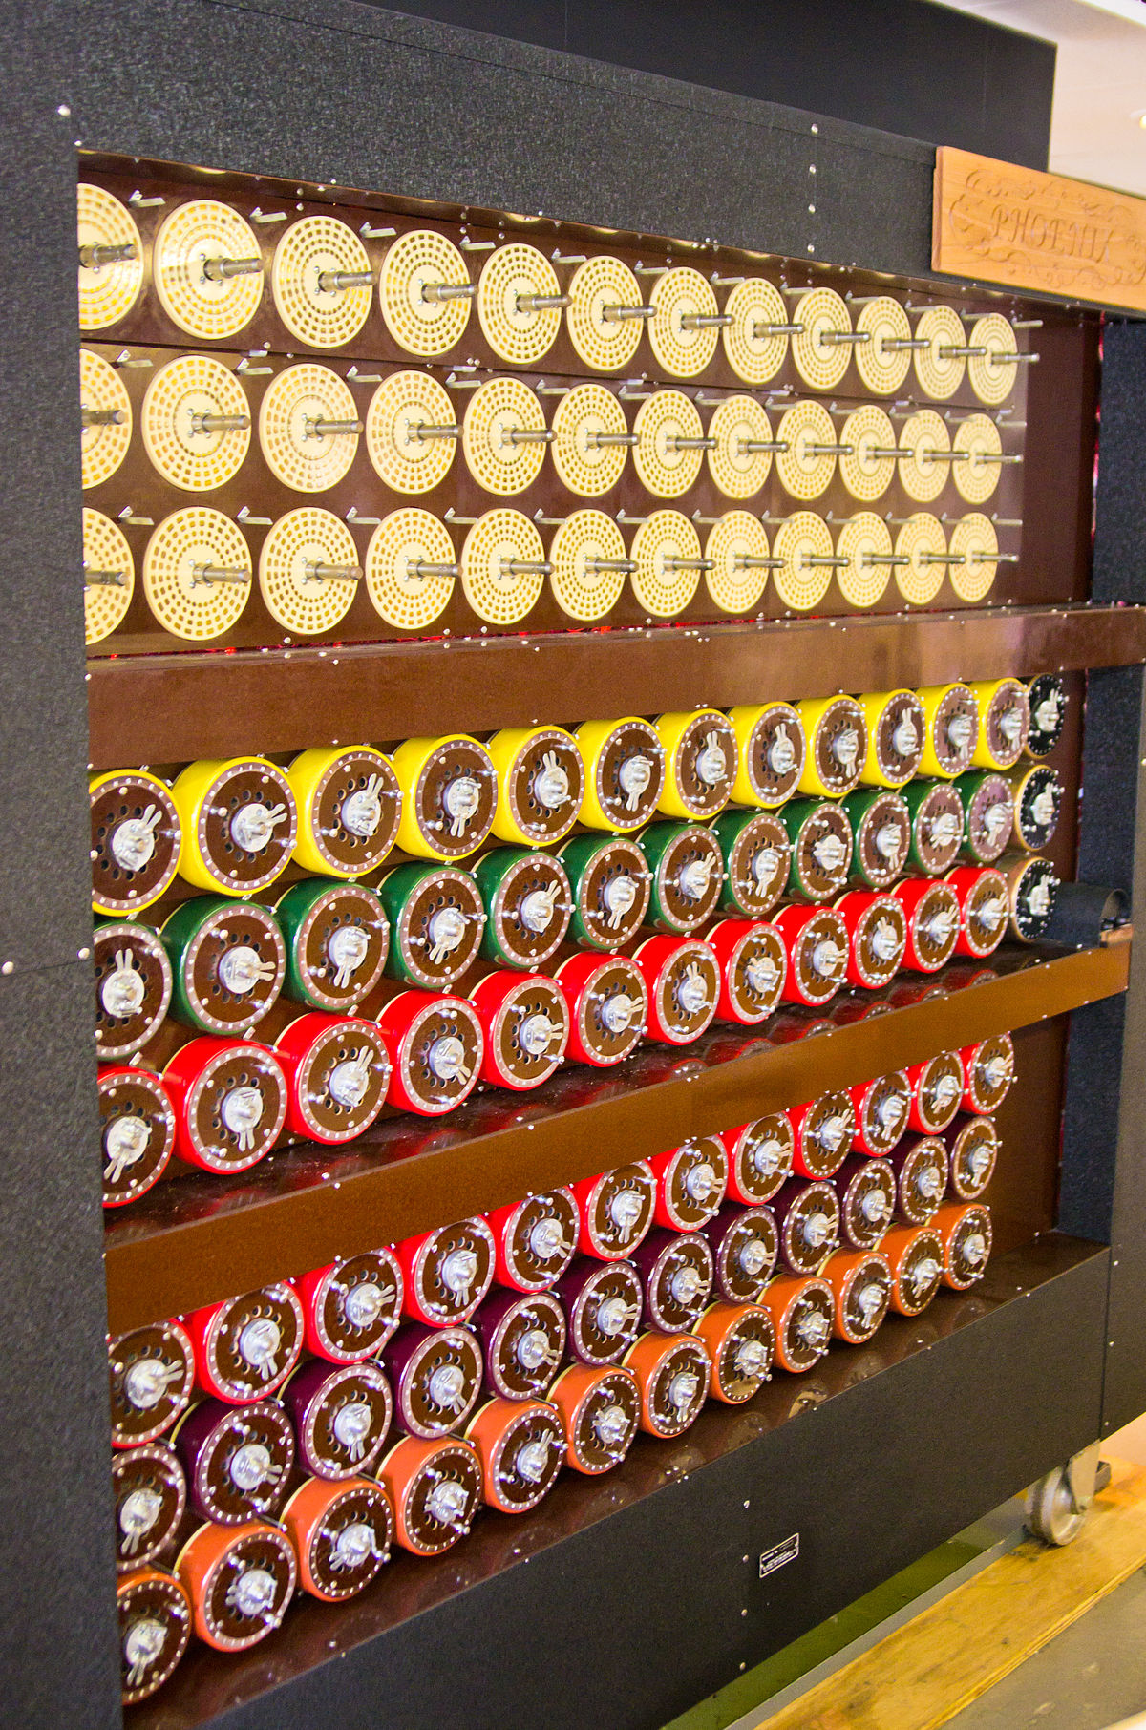
Bombe
Machine om tegelijk een heleboel Enigma-instellingen te proberen
Bevat 36 Enigma-machines
Wordt ‘geprogrammeerd’ met een bepaalde crib
Stopt als er een instelling wordt gevonden die mogelijk correct is
Moet nog steeds met de hand gecontroleerd worden

Slide 27
Enigma breken
Enigma heeft meer dan 150 triljoen mogelijke sleutels
Kon toch gebroken worden, door zwakheden in de versleuteling en in het gebruik ervan
Mechanisch versleutelen, mechanisch code breken
Duitsers wisten dat Enigma niet onbreekbaar was, maar konden zich niet voorstellen dat iemand de onnoemelijke moeite zou nemen

Slide 28
Aan de slag met de Enigma!
Open de opdracht over de Enigma die je gedownload hebt van
https://github.com/hanzetechnasium/geheim
Gebruik de Enigma emulator van
https://piotte13.github.io/enigma-cipher/

